Slide 1

Grundlagenforschung
und Gesellschaft
–
am Beispiel des europäischen
Forschungszentrums
für Teilchenphysik
CERN

Slide 2
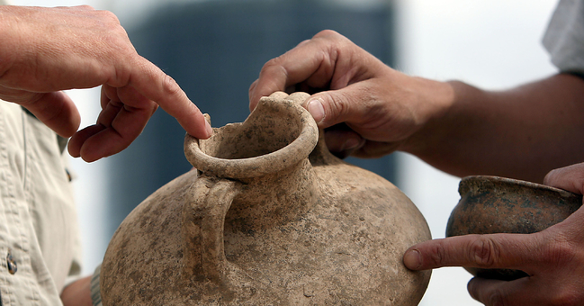

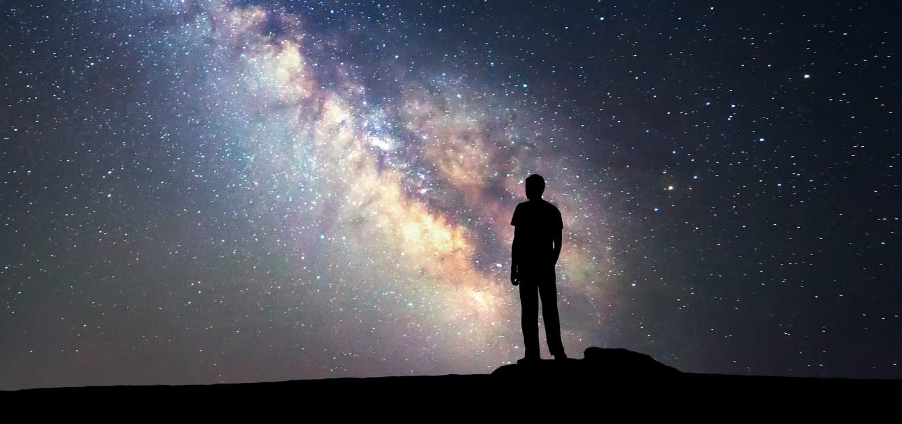

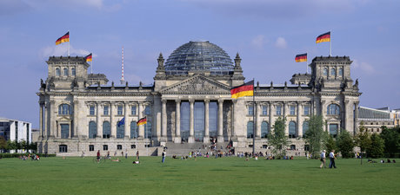
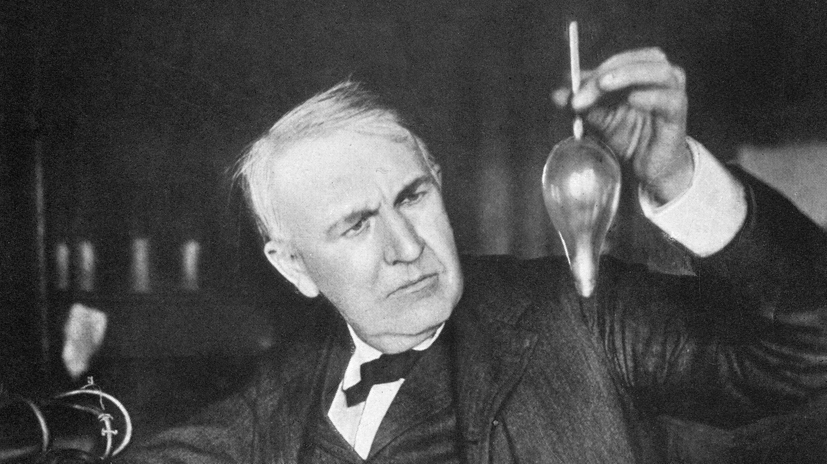
Grundlagenforschung
ist ein elementares Kulturgut des Menschen
befriedigt die menschliche Neugier und den Drang, etwas Neues, Unbekanntes hinter dem bekannten Horizont zu finden
schafft Wissen und Erkenntnisse über die tieferen Zusammenhänge der Natur und des Menschen
dient keinen kommerziellen Zwecken und ist unvoreingenommen
ist auf Finanzierung durch öffentliche Gelder angewiesen
steht am Anfang einer Kette hin zur anwendungsorientierten Forschung bis zur Entwicklung konkreter Anwendungen

Slide 3
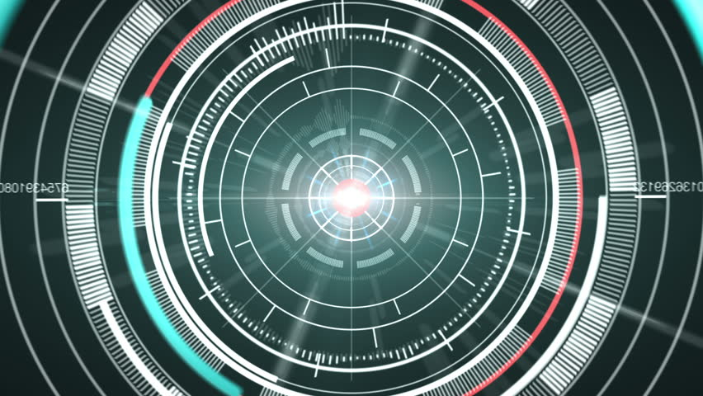
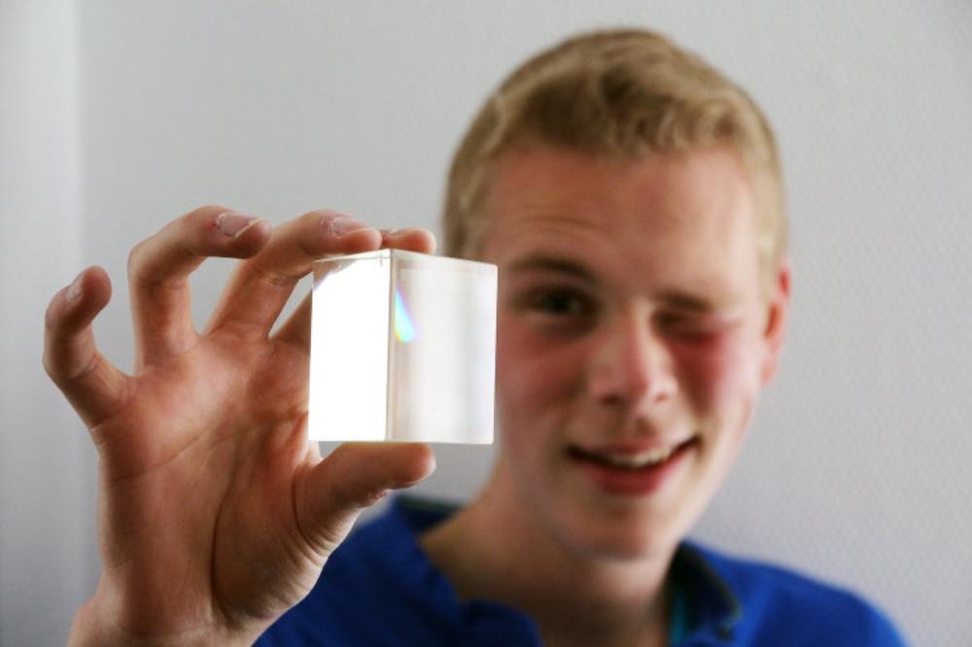
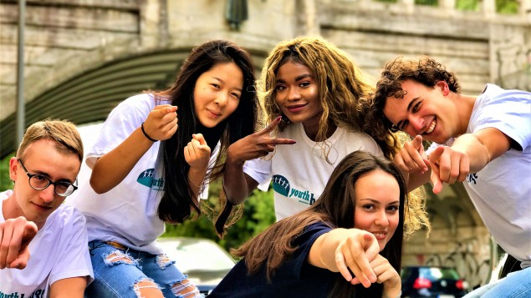
Grundlagenforschung
  …ist mehr als nur Erkenntnisgewinn
Erkenntnisfortschritt benötigt Technologiefortschritt
    die meisten benötigten Technologien müssen erst entwickelt werden
    und führen oft zu Anwendungen ausserhalb der Grundlagenforschung
Grundlagenforschung ist Talentschmiede
    Ausbildung von jungen Wissenschaftlern (Master-Studierende, Doktoranden, Post-Docs) im internationalen Umfeld
    erworbene Fähigkeiten können später gut in Industrie und Wirtschaft eingesetzt werden
Völkerverständigung: Brücken zwischen Nationen
    Grundlagenforschung ist international
    unterschiedliche Kulturen und Denkweisen ergänzen sich und haben gemeinsame Ziele

Slide 4
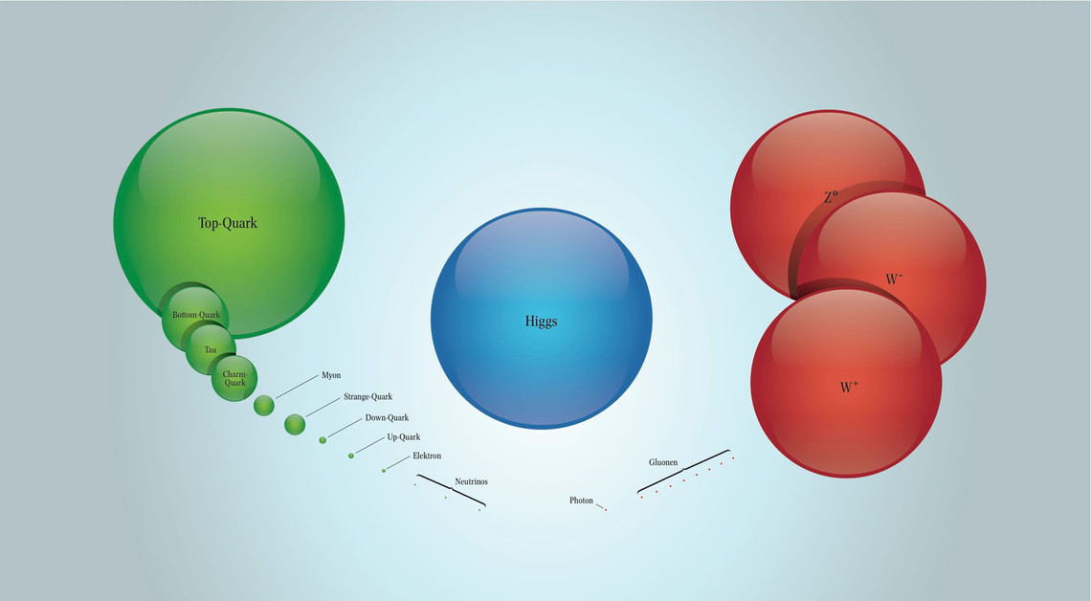
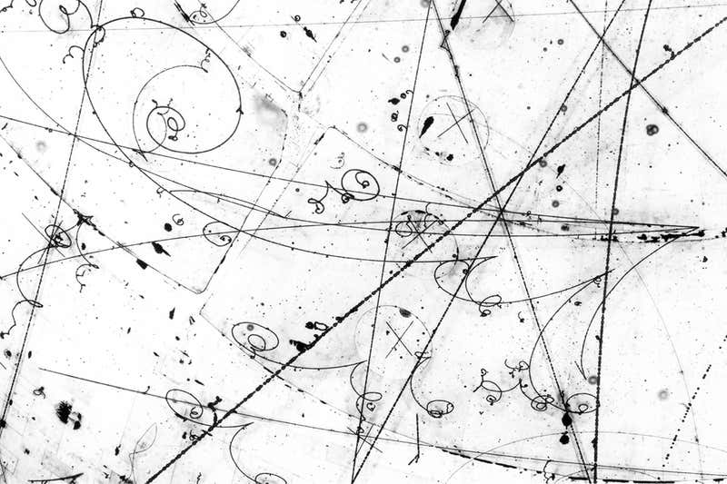
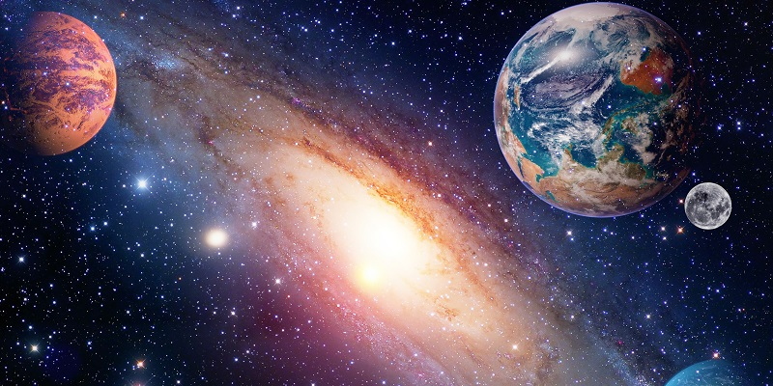
Teilchenphysik
ist Teil der Grundlagenforschung
befasst sich mit dem Aufbau und der Wechselwirkung von Materie
  Erforschung des Aufbaus aus kleinsten elementaren Teilchen
  Erforschung des Zusammenhalts und der Kräfte zwischen der Materie
versucht, elementare Fragen zu beantworten
  woraus bestehen wir?
  wir entstand unser Universum, wie hat es sich entwickelt?
  was sind die elementaren Bestandteile des Universums?

Slide 5
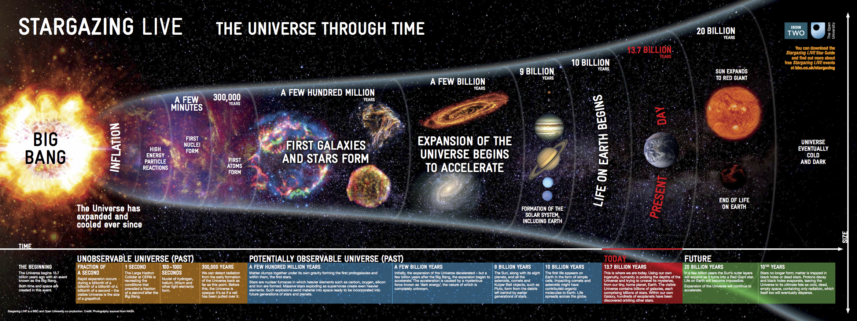
Geschichte des Universums
Der Urknall (Big Bang) war der Anfang von Raum und Zeit
  Teilchenphysik bei hohen Energien (durch Beschleuniger) kann den Zustand des Universums nur 10⁻¹² s nach dem Urknall erforschen
    Die Energie in den Teilchenkollisionen ist die gleiche wie im frühen Universum
LHC Satelliten Teleskope heute (13.7 x 10⁹ Jahre nach dem Urknall)

Slide 6
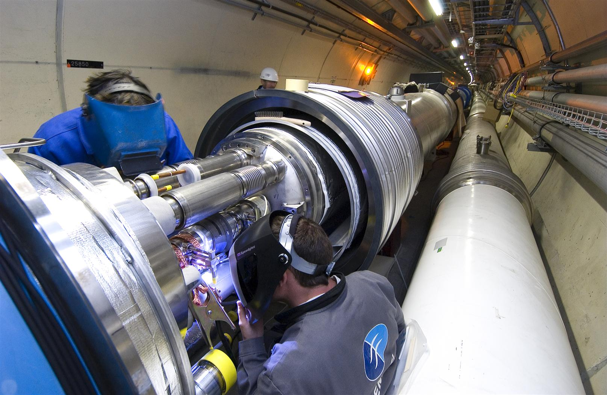
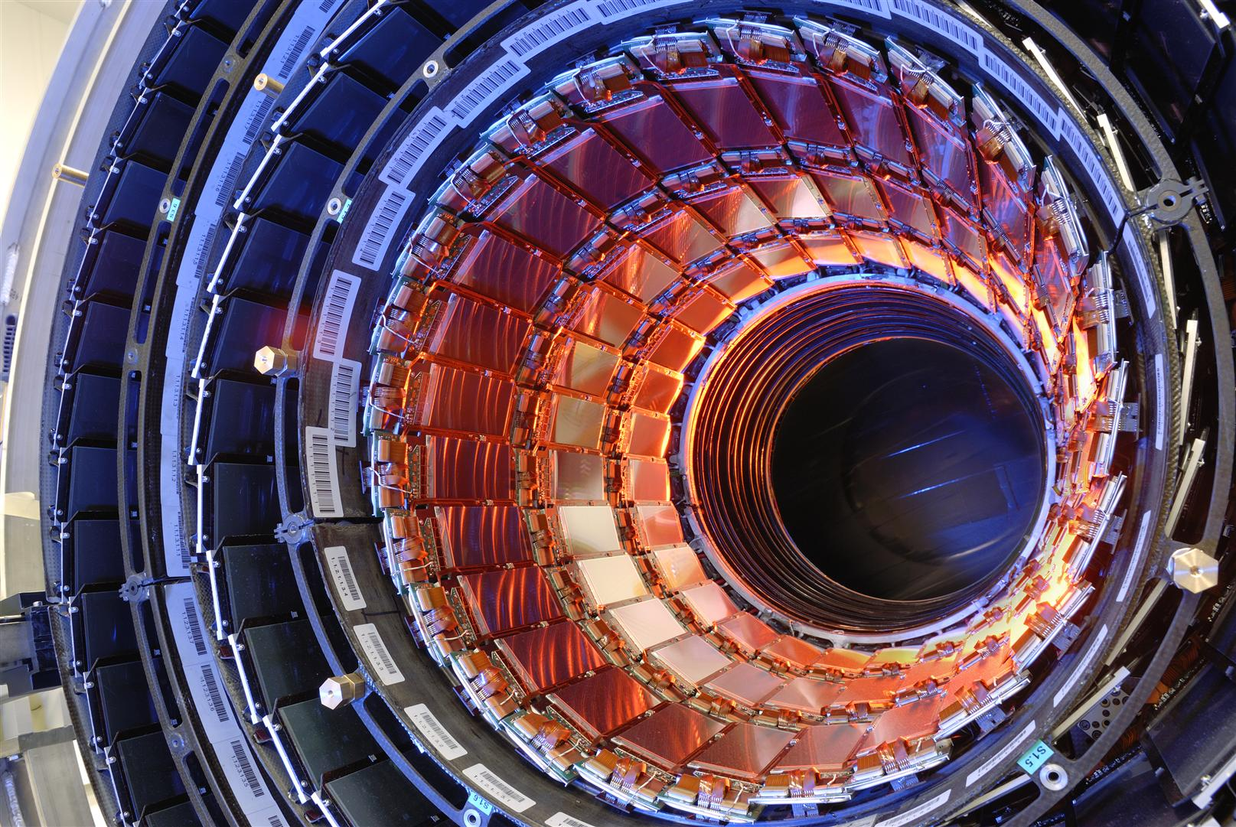
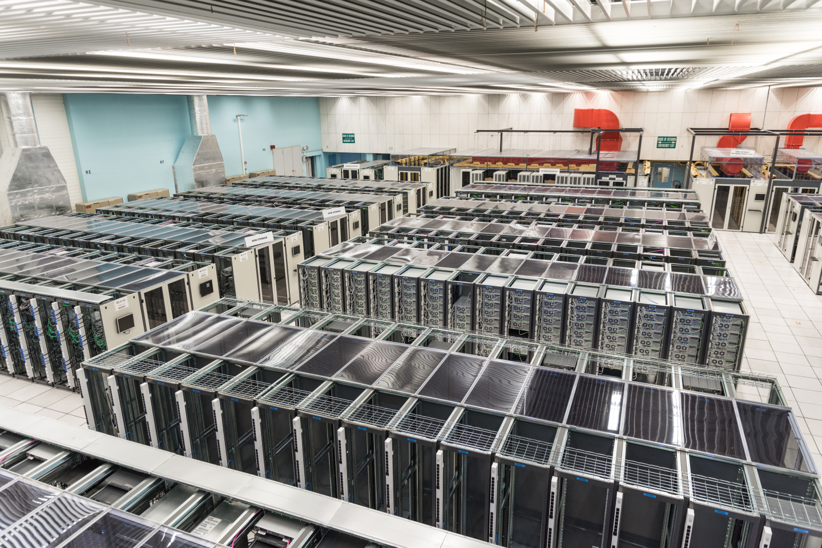
Teilchenphysik und Technologie
Teilchen-Beschleuniger
    Erzeugung verschiedener Teilchenarten
    Beschleunigung und Transport
    Speicherung und Führung von Teilchenstrahlen
Teilchen-Detektoren
    Präzise Messung von Teilchen-wechselwirkungen
    Simulation
    Rekonstruktion und bildgebende Verfahren
Computing
    Trigger und Daten-prozessierung in Echtzeit
    Visualisierung
    Simulations-rechnungen
    verteiltes Rechnen (Cloud)
    Datenanalyse
CERN Large Hadron Collider LHC
CMS Silizium Spurdetektor
CERN Computer Centre

Slide 7
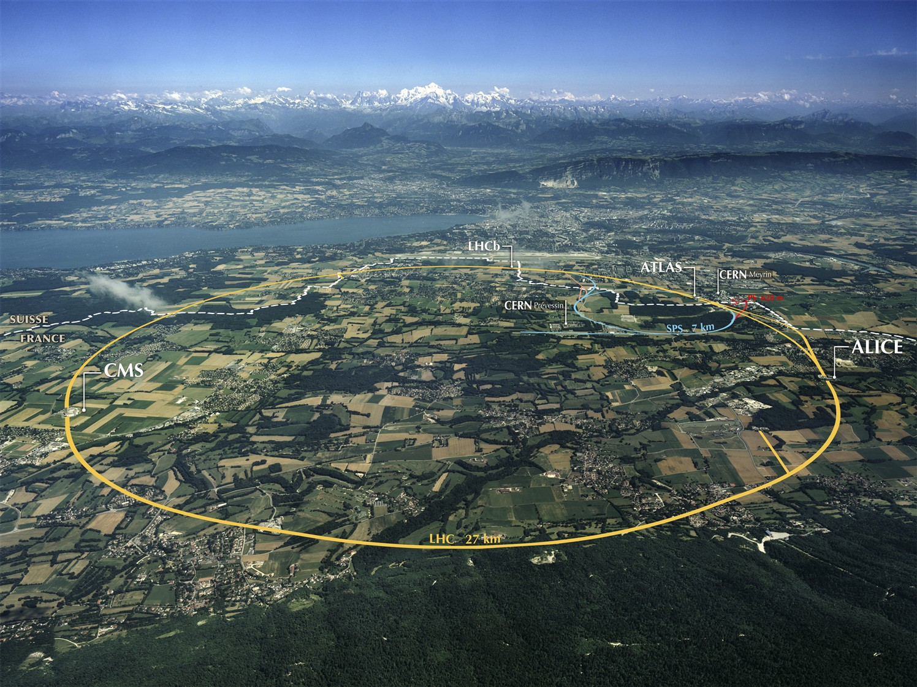
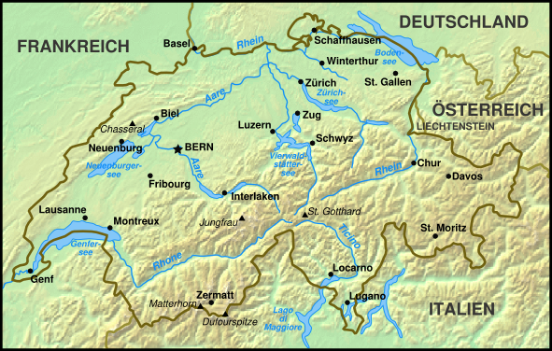
CERN
Das europäische Forschungszentrum für Teilchenphysik
(Conseil Européen pour la Recherche Nucléaire)
Genf
CERN
Schweiz
Frankreich
Der LHC Beschleuniger

Slide 8
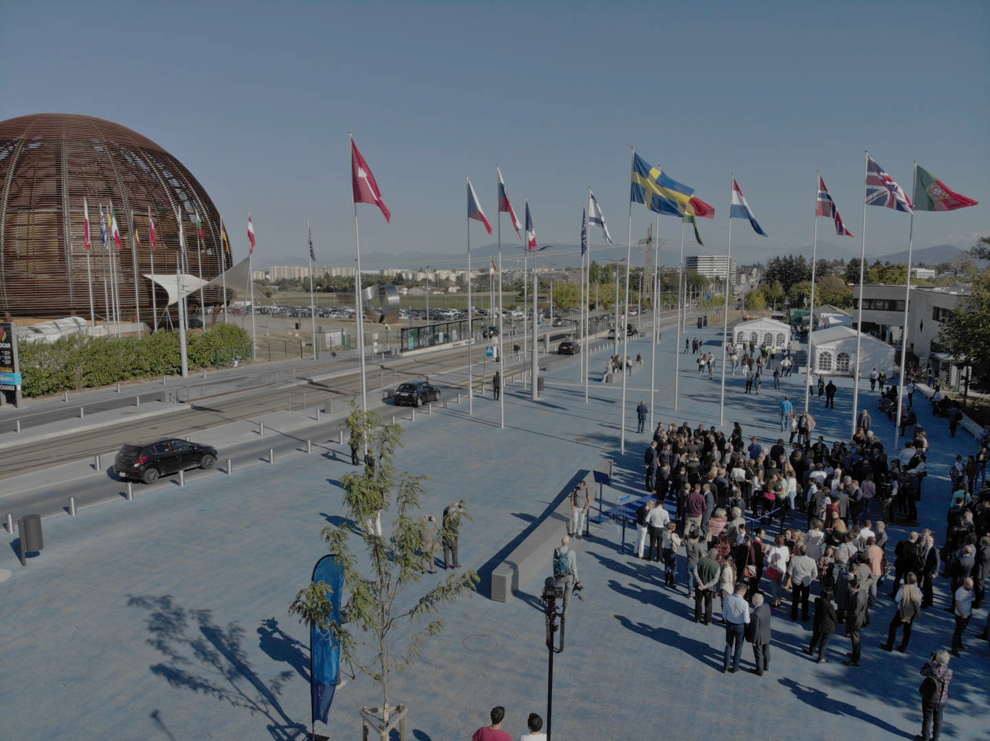

CERN wurde 1954 gegründet: 12 europäische Länder
“Wissenschaft für den Frieden”
Heute: 23 Mitgliedsländer (zuletzt: Serbien, 24. März 2019)
7 assoziierte Mitgliedsländer oder Beitrittskandidaten (zuletzt: Litauen, 8. Januar 2018)
~ 2600 Staff (Angestellte)
~ 800 Fellows (Stipendiaten)
~ 13’500 “Benutzer” (Gastwissenschaftler)
~ 1000 weiteres Personal
Mitgliedsländer: Belgien, Bulgarien, Dänemark, Deutschland, Finnland, Frankreich, Griechenland, Großbritannien, Israel, Italien, Niederlande, Norwegen, Österreich, Polen, Portugal, Rumänien, Schweden, Schweiz, Serbien, Slovakien, Spanien, Tschechische Republik, Ungarn
Assoziierte Mitglieder in der Vorstufe zur Mitgliedschaft: Slowenien, Zypern
Assoziierte Mitglieder: Indien, Litauen, Pakistan, Türkei, Ukraine
Beobachter: Japan, Rußland, Vereinigte Staaten von Amerika; Europäische Kommission, Joint Institute for Nuclear Research, UNESCO
Länder mit der Absicht auf (assoziierte) Mitgliedschaft: Brasilien, Estland, Irland, Kroatien, Lettland
8

Slide 9
Der Beginn von CERN
1946
  erste Ideen zur Gründung einer internationalen (europäischen) Wissenschaftsorganisation unmittelbar nach dem 2. Weltkrieg
Dezember 1949
  erster konkreter Vorschlag bei der UNESCO Conference in Lausanne
Dezember 1951 und Februar 1952
  Unterzeichnung eines Regierungsabkommen bei der UNESCO zur Gründung eines vorläufigen CERN Rates
4. Oktober 1952
  vorläufiger CERN Rat entscheidet sich für Meyrin bei Genf als Standort (andere Vorschläge: Arnheim, Kopenhagen, Paris)
    Gelände verfügbar, bereits existierende internationale Gemeinschaft, Neutralität
29. September 1954
  Abkommen unterzeichnet von 9/12 Ländern, offizieller CERN-Geburtstag

Slide 10
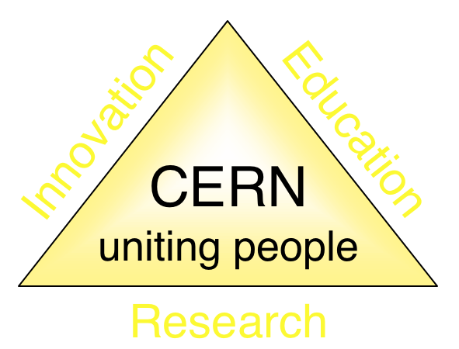
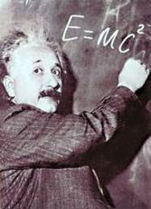
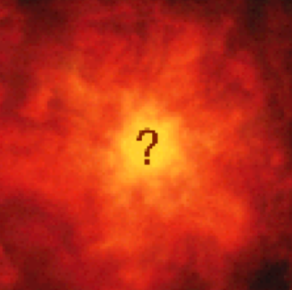

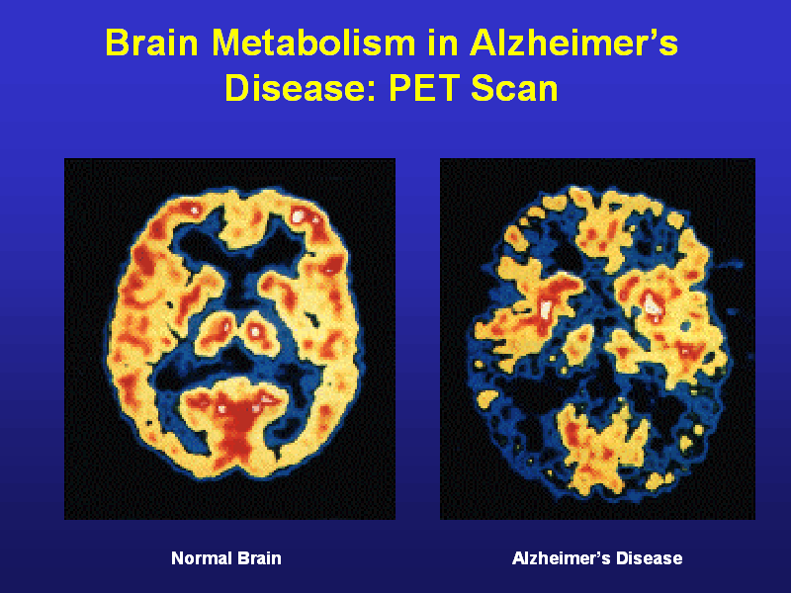
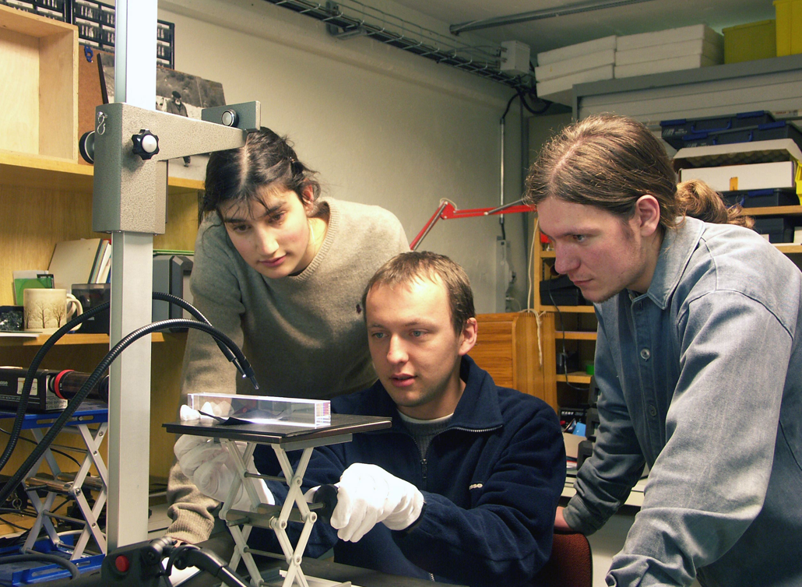
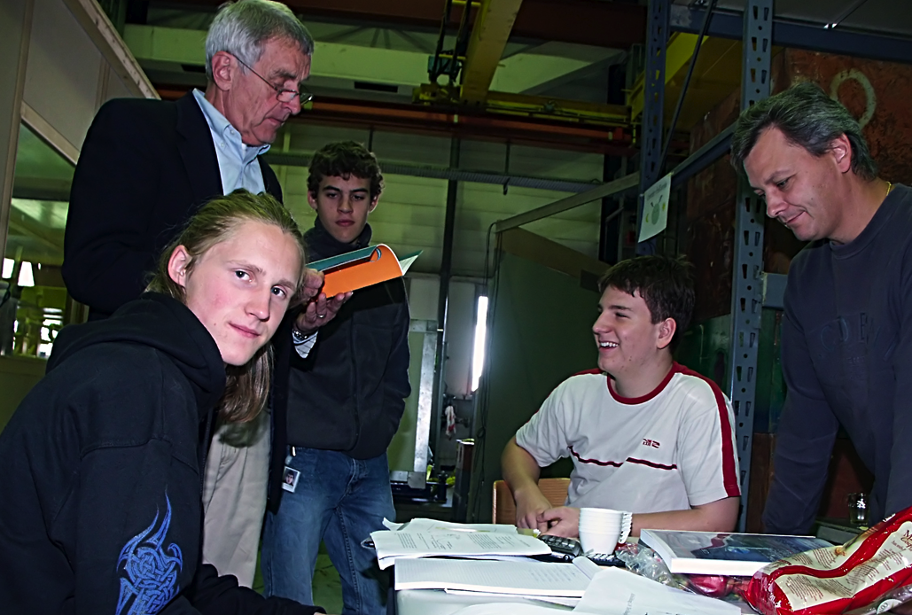
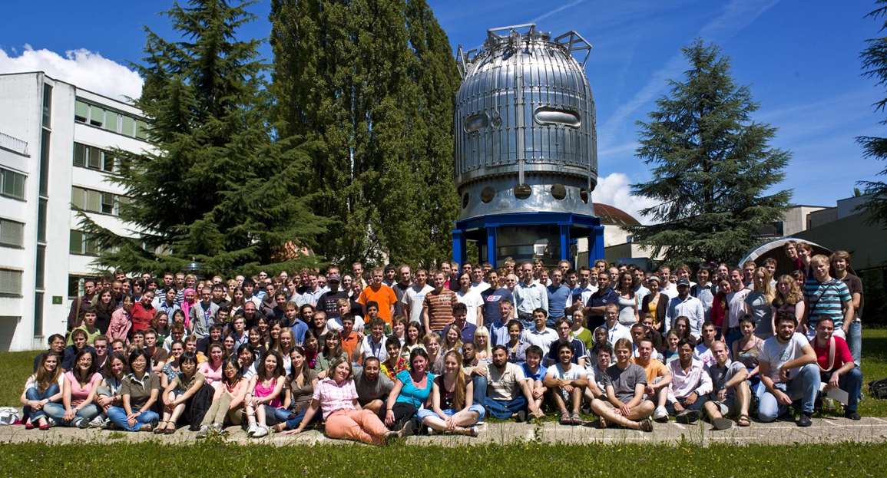
Die Aufgaben von CERN
Vorantreiben der Grenzen des Wissens
den Urknall erforschen …wie und was war die Materie in den ersten Momenten nach dem Urknall?
Entwicklung neuer Technologien für Beschleuniger und Detektoren
Informationstechnologie - das Web und das GRID
Medizin - Diagnose und Therapie
Ausbildung von Wissenschaftlern und Ingenieuren von morgen
Zusammenführen von Menschen aus verschiedenen Ländern und Kulturen
Notes:
10

Slide 11
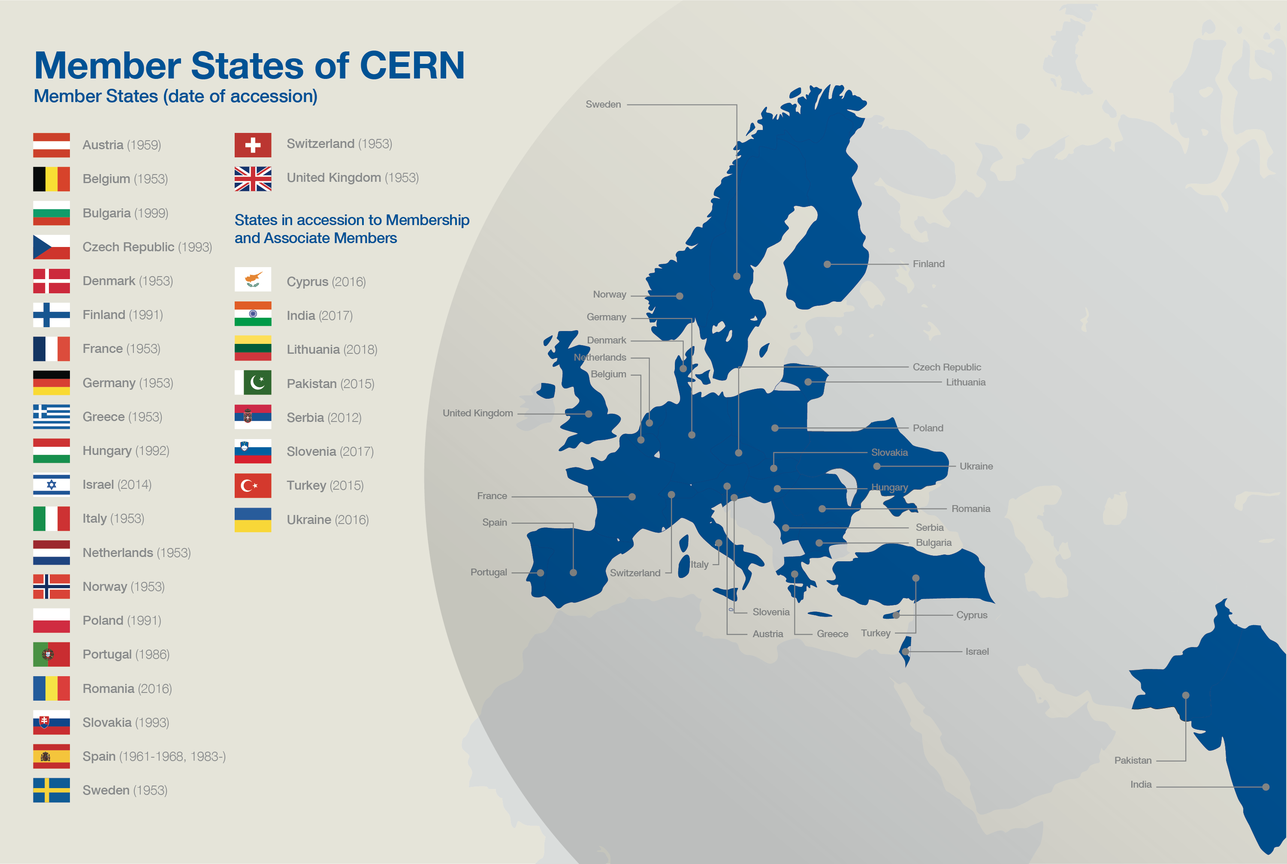
CERN Budget 2018: 1147 MCHF
(Mitgliedsländer: 1123 MCHF, Assoziierte Mitglieder: 24 MCHF)
  umgerechnet ~1012 M€
    Universität Siegen zum Vergleich: 147,6 M€ (2017, mit Drittmitteln) 19’675 Studenten
  anteilig nach Bruttoinlandsprodukt der Mitgliedsländer
Mitgliedsland | Anteil [%]
Österreich | 2.15
Belgien | 2.71
Bulgarien | 0.29
Tschechische Republik | 0.93
Dänemark | 1.80
Finnland | 1.33
Frankreich | 14.12
Deutschland | 20.55
Griechenland | 1.12
Ungarn | 0.61
Israel | 1.61
Italien | 10.43
Niederlande | 4.61
Norwegen | 2.71
Polen | 2.82
Portugal | 1.11
Rumänien | 1.02
Slovakische Republik | 0.49
Spanien | 7.04
Schweden | 2.70
Schweiz | 4.02
Großbritannien | 15.84

Slide 12
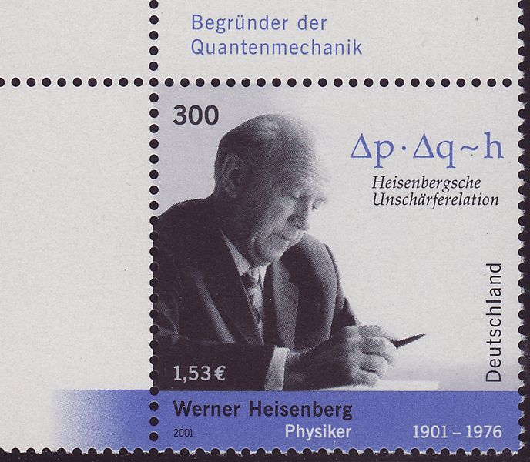
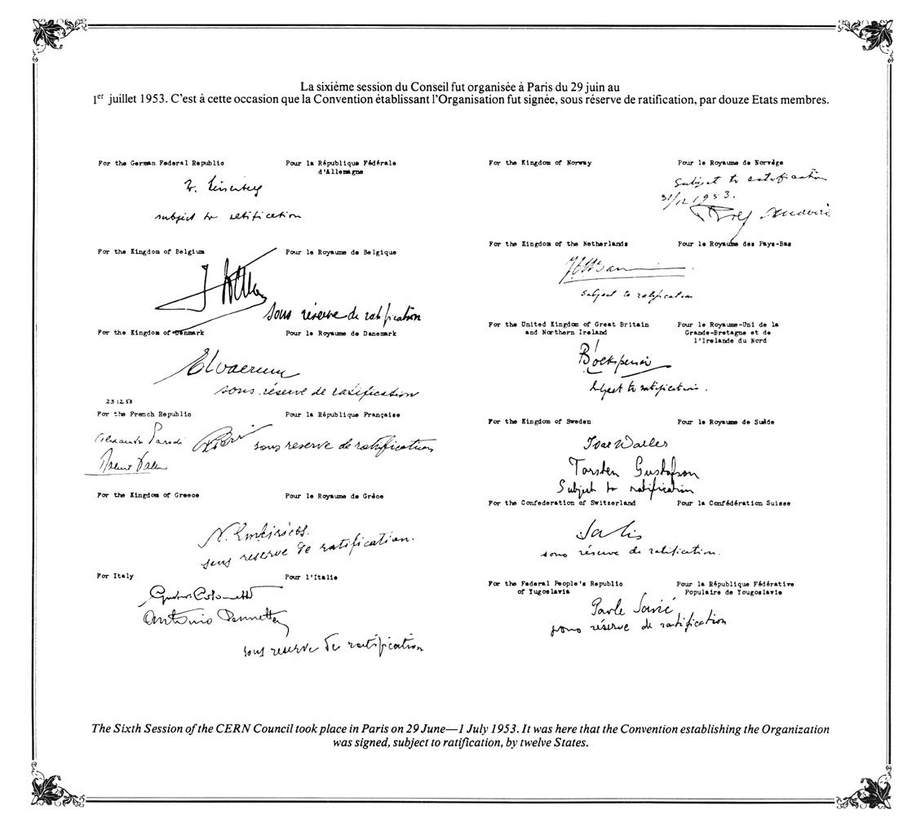
Deutschland und CERN
(West-)Deutschland ist einer der ersten 12 CERN Gründerstaaten (1954)
  Werner Heisenberg (Nobelpreisträger 1932) (unterzeichnete CERN Vertragsurkunde)
Teilchenphysik hatte immer eine hohe Bedeutung in Deutschland
  Nationales Labor: DESY (HH, Zeuthen)
  Internationales Labor mit starker deutscher Beteiligung: CERN
Zwei deutsche CERN General- Direktoren (beide vormals DESY)
  Herwig Schopper (1981 – 1988)
  Rolf-Dieter Heuer (2009 – 2015)

Slide 13
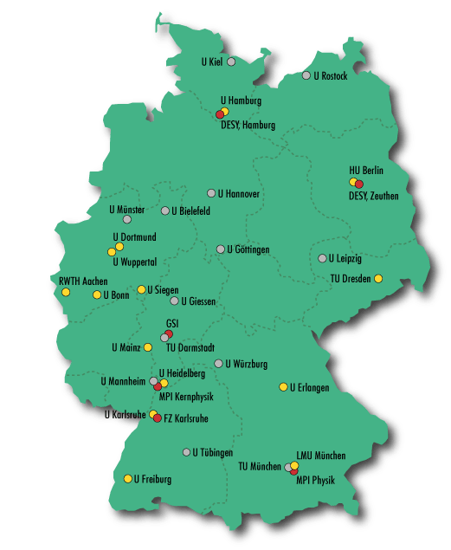
Teilchenphysik in Deutschland
Universitäten und Forschungszentren in Deutschland
  Universitäten mit sowohl experimenteller und theoretischer Teilchenphysik: 14
  Universitäten mit entweder experimenteller oder theoretischer Teilchenphysik: 12
  Forschungszentren (Standorte) ausserhalb Universitäten: 6
gelb: Universität (exp. und theo.)
grau: Universität (exp. oder theo. oder IT)
rot: Forschungszentrum (ausserhalb Universität)

Slide 14
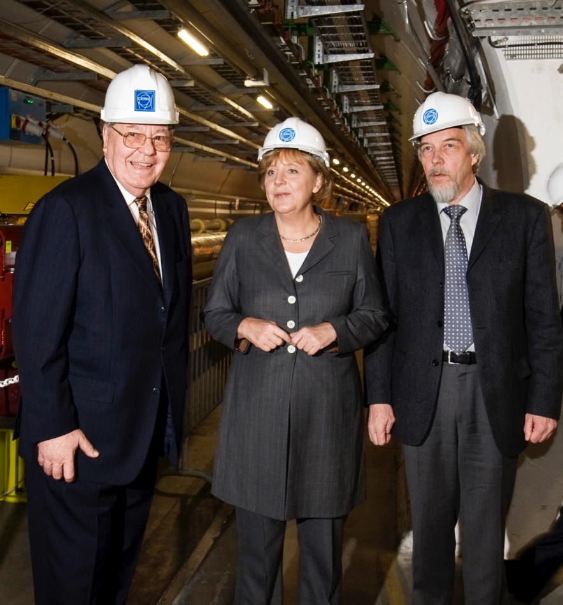
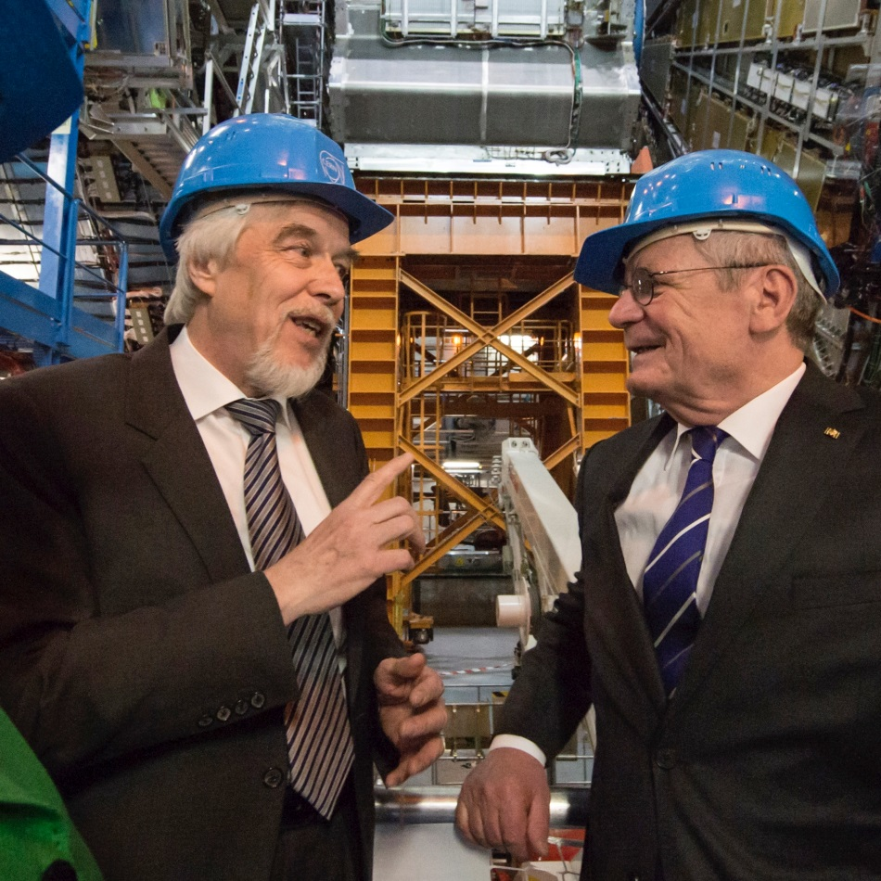
Deutsche Prominenz am CERN
Bundeskanzlerin Angela Merkel,
April 2008
Bundespräsident Joachim Gauck,
April 2014
+ Ministerinnen für Bildung und Forschung (Johanna Wanka, Annette Schavan, Edelgard Bulmahn), weitere Landesminister, Staatssekretäre, Uni-Rektoren…

Slide 15
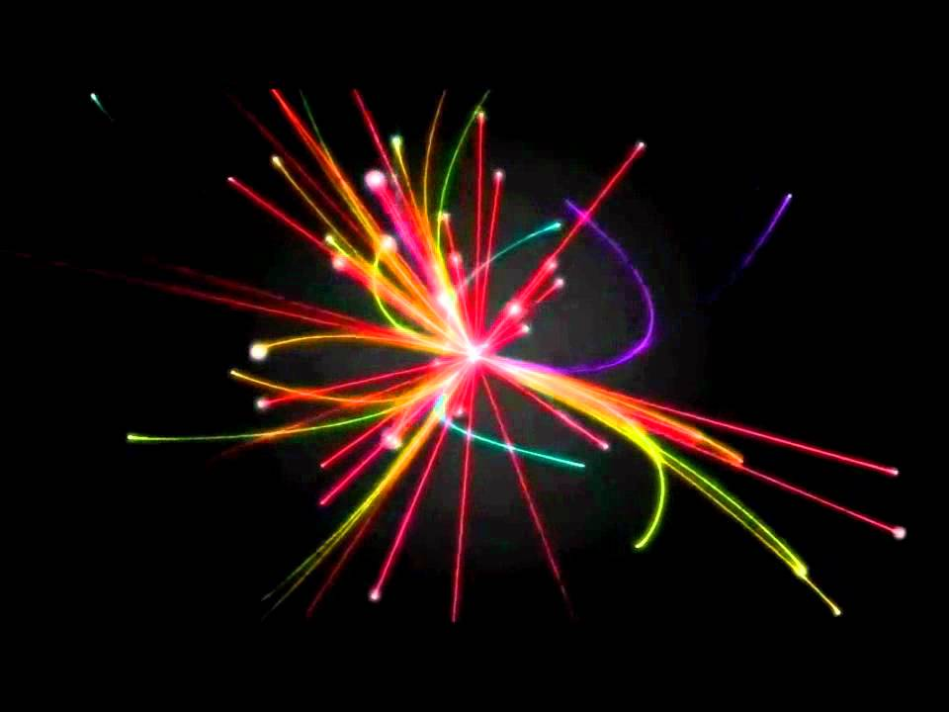
Aufgabenteilung im CERN
Hauptanteil der CERN Angestellten: Ingenieure und Techniker
  nur 13% Physiker
CERN ist beides: Technologielabor + wissenschaftliches Zentrum
  CERN Angestellte: Technologie (hauptsächlich)
    Design, Bau und Betrieb grosser Beschleunigeranlagen (Infrastruktur “provider”)
  CERN Gastwissenschaftler aus Universitäten und anderen Forschungszentren: Wissenschaft (hauptsächlich)
    Design, Bau, Betrieb der Teilchendetektoren und Physikdatenanalyse
Teilchenkollisionspunkt ist Schnittstelle zwischen CERN Angestellten und Gastwissenschaftlern
  Erzeugung der Kollisionen
    CERN Angestellte
  Vermessung und Analyse der Kollisionen
    Gastwissenschaftler

Slide 16
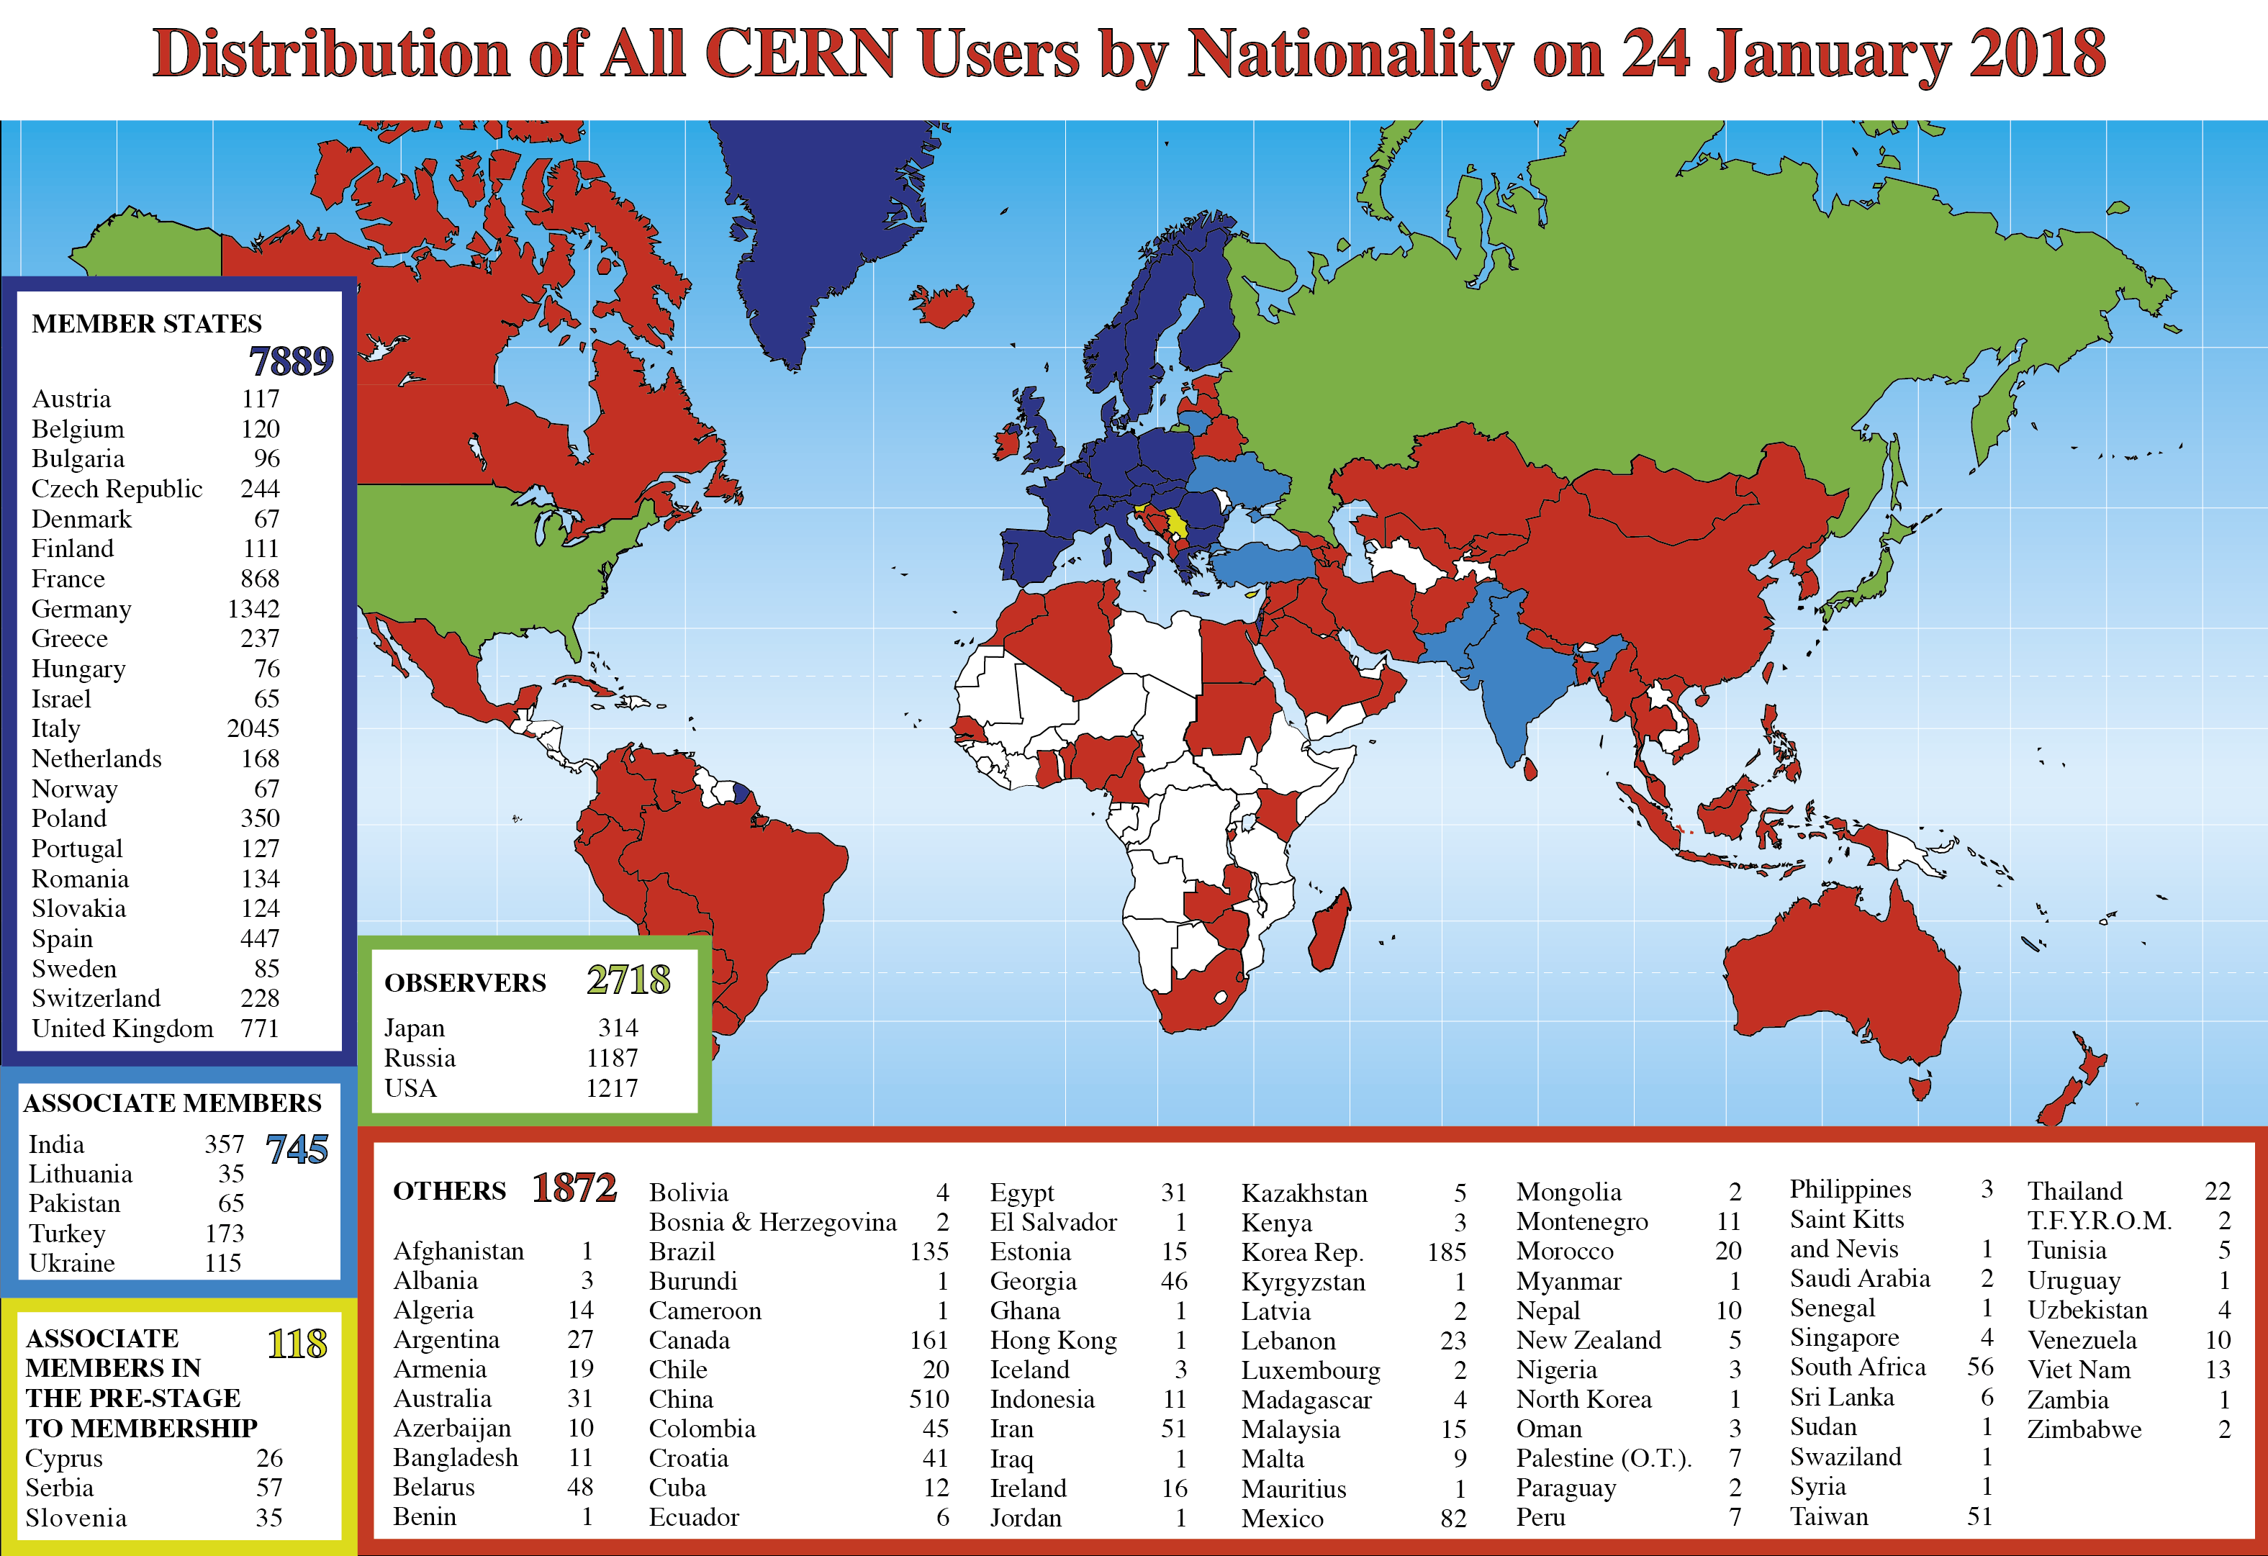
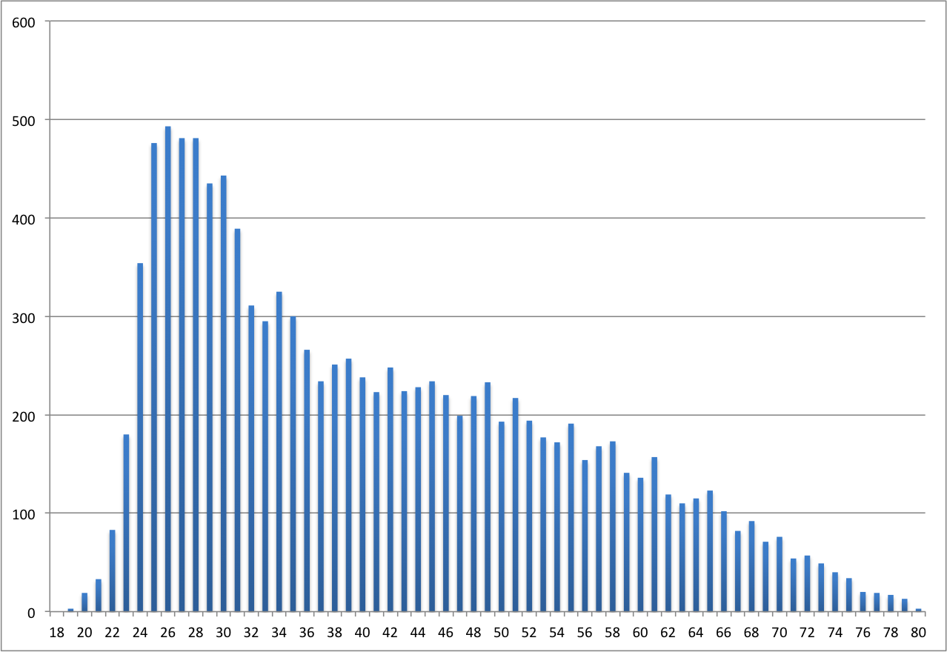
13‘342 CERN Gastwissenschaftler aus Instituten
in 78 Ländern (~9.9% Deutsche) und mit 111 Nationalitäten
26
Altersverteilung
ca. 3000 Doktoranden
98

Slide 17
Ausbildungsprogramme am CERN
Summer Students (2 – 3 Monate, ~350 Studenten)
  Studierende im 3. – 4. Jahr, 70% Physik – 30% Ingenieurswissenschaften und Informatik
    5 Wochen Vormittags-Vorlesungen + Arbeit in einer CERN Gruppe (kleines Projekt)
Technical Students (6 – 12 Monate, ~200 Studenten)
  Masterstudenten in technischen Bereichen
  Sonderprogramm Baden-Württemberg (einige FHs + KIT) und Rheinland-Pfalz
Doctoral Students (3 Jahre, ~220 Studenten)
  Doktoranden mit technisch orientierten Themenbereichen
  Deutsches Sonderprogramm (Wolfgang-Gentner-Programm)
Fellows (2 – 3 Jahre, ~850 Fellows)
  Junior-Fellowships: technischer Master, keine Promotion erforderlich
  Senior-Fellowships: Promotion erforderlich oder >4 Jahre nach Master

Slide 18
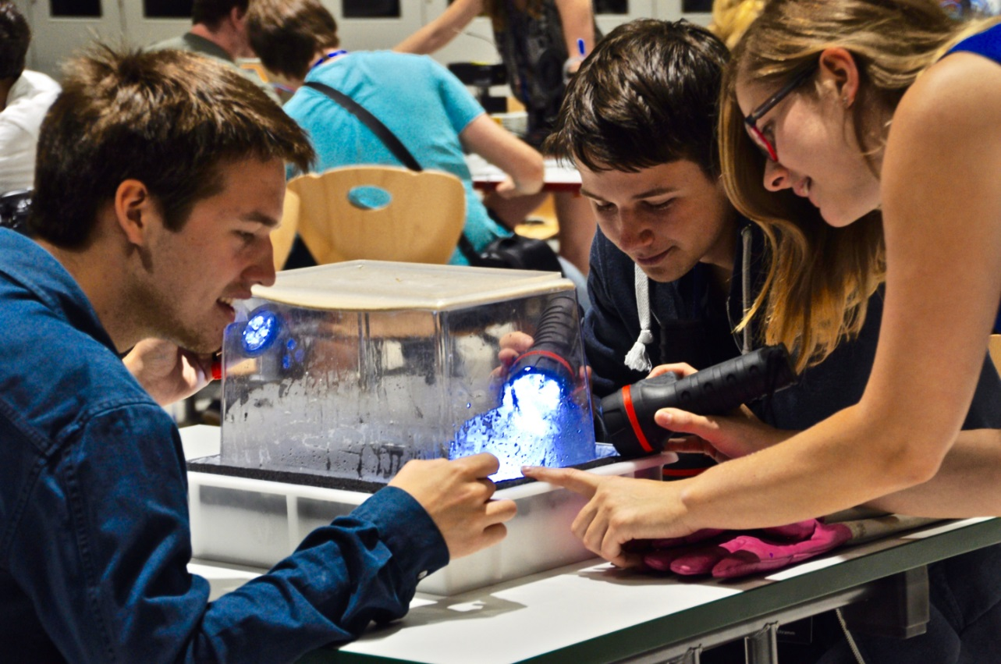
Lehrer- und Schülerausbildung
High School Teachers Programme (HST)
  3 Wochen im Sommer, ~40-50 Teilnehmer/Jahr, auf Englisch
National Teacher Programmes (in Landessprache, 1 Woche)
  2017: 31 Kurse mit 952 Physik-Lehrern
S’Cool LAB
  Experimente für Schüler
    Bau einer Nebelkammer
    Röntgen-Röhre + Experimente
    Supraleitung
    Fadenstrahlrohr
    ATLAS Magnetmodell
  2017:
    7240 Schüler aus 58 Ländern

Slide 19

CERN’s wissenschaftliche Aufgaben
Beantwortung fundamentaler Fragen
  Warum haben Teilchen Masse (sind schwer)?
    Newton konnte dies nicht erklären, aber Higgs…
  Aus was besteht 96% des Universums?
    Nur 4% besteht aus Elementarteilchen, die wir kennen. Und der Rest???
  Warum gibt er im Universum keine Antimaterie?
    Materie und Antimaterie sollte gleichermaßen nach dem Urknall entstanden sein. Es scheint nur Materie im Universum zu geben. Wo ist die Antimaterie?
  Wie war der Zustand der Materie kurz nach dem „Urknall“?
    Wie hat sich unser Universum daraus entwickelt?
Letztlichendlich: Warum gibt es uns überhaupt?
Higgs
Boson

Slide 20
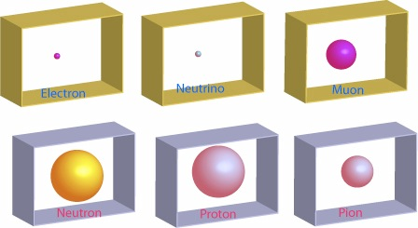
Die Teilchenwelt 1948
Einige wenige “Elementarteilchen”
  Bestandteile des Atoms
    Elektron = Hülle
    Proton, Neutron = Kern mit Pion als Teilchen, notwendig zum Zusammenhalt
  Neutrino (hypothetisch) zur Erklärung des Betazerfalls der Neutronen
  Myon in der Höhenstrahlung gefunden, aber unklare “Funktion”
(1948: Hypothetisch)

Slide 21
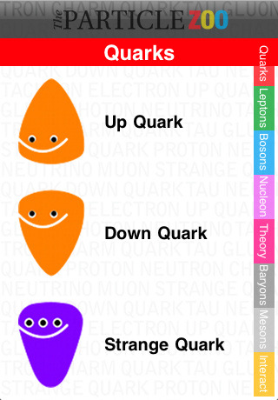
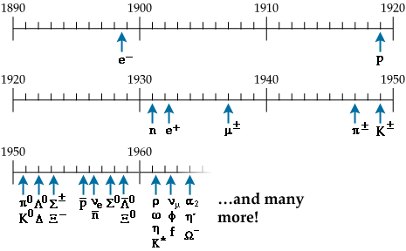
Teilchenphysik in den 1950…60ern
Viele neue Teilchen wurden entdeckt (“Teilchenzoo”)
  möglich gemacht durch immer stärkere Beschleuniger
      1959: CERN Proton Synchrotron (noch heute in Betrieb)
Fundamentale Fragen
  Was sind grundlegenden Bausteine der Materie? → Quarktheorie (1964)
  Welche Kräfte wirken zwischen den Materieteilchen? → Standardmodell
  Wie erhalten Teilchen ihre (verschiedene) Masse? → Higgs (1964/2012)

Slide 22
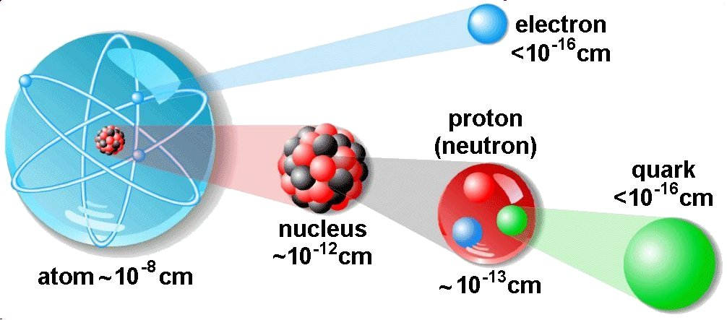
Aufbau der Materie
Heutiges Wissen: Materie hat eine hierarchische Struktur
  nur Elektronen und Quarks sind elementar (“punktförmig“)
Atom:
Philosophisch: Demokrit, 4. Jh. vor Christus
Theoretisch/Experimentell: Einstein/Perrin,
Erklärung/Messung der Brown’sche Bewegung, 1905
Elektron:
J.J. Thomson, Kathodenstrahlen, 1897
Proton: Rutherford, 1919
Neutron: Chadwick, 1932
Atomkern:
Rutherford, Streuung von
α-Teilchen (Heliumkernen)
an Goldatomen, 1910
Quark-Modell:
Gell-Mann, Zweig, 1964

Slide 23
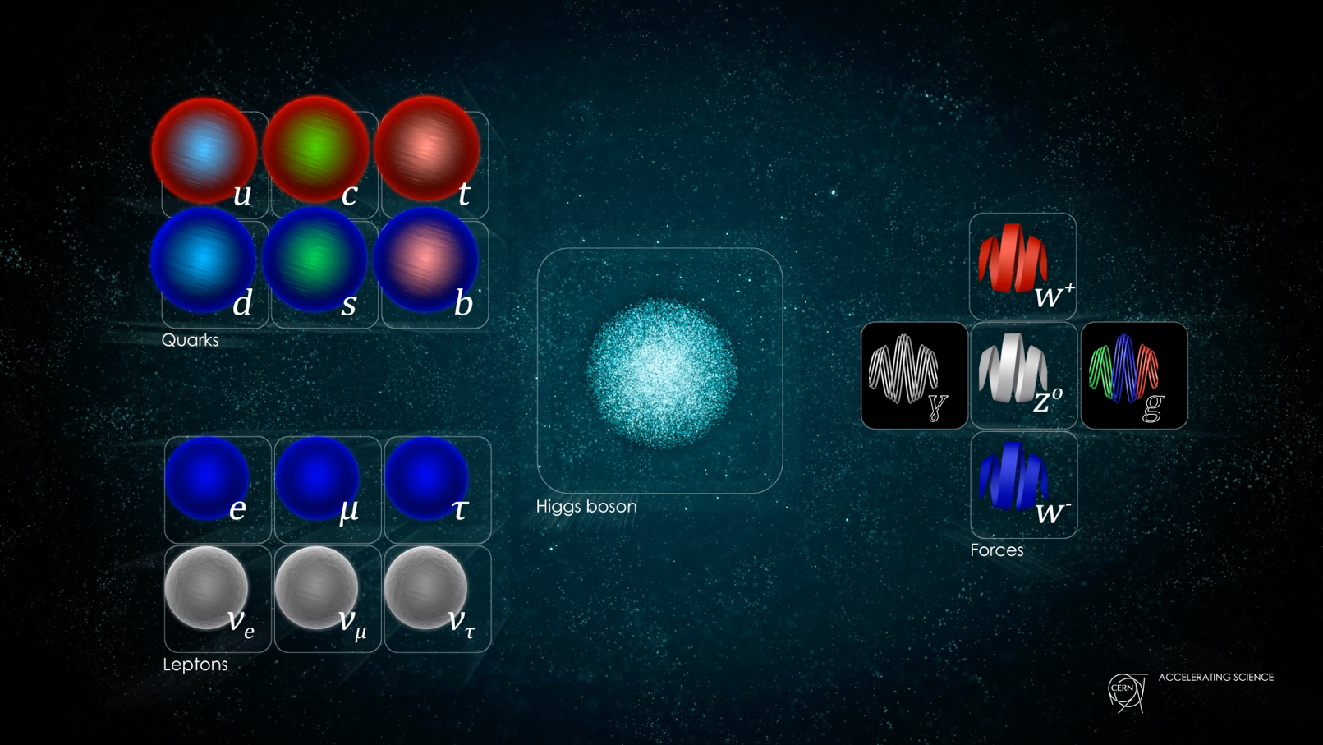
Das Standardmodell auf einen Blick
Entwickelt seit den 1960er Jahren
Masse
(Higgs Teilchen)
Atom (Kern + Hülle)
Kräfte (Kraftteilchen)
Materie (Materieteilchen)

Slide 24

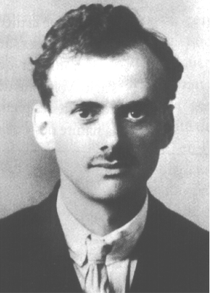
Antiteilchen
Theoretische Vorhersage 1928 durch Paul Dirac
  kombinierte Quantenmechanik mit Relativitätstheorie
  fand Gleichung zur Beschreibung eines Elektrons…
    …und wunderte sich
  die Gleichung beschrieb ein weiteres Teilchen mit umgekehrter Ladung
  Vorhersage des Anti-Elektrons
das Positron
Erstes ANTITEILCHEN!!!
zunächst noch theoretisch,
1932 entdeckt in kosmischer Strahlung
Paul Dirac
(1902-1984)
Nobelpreis 1933

Slide 25

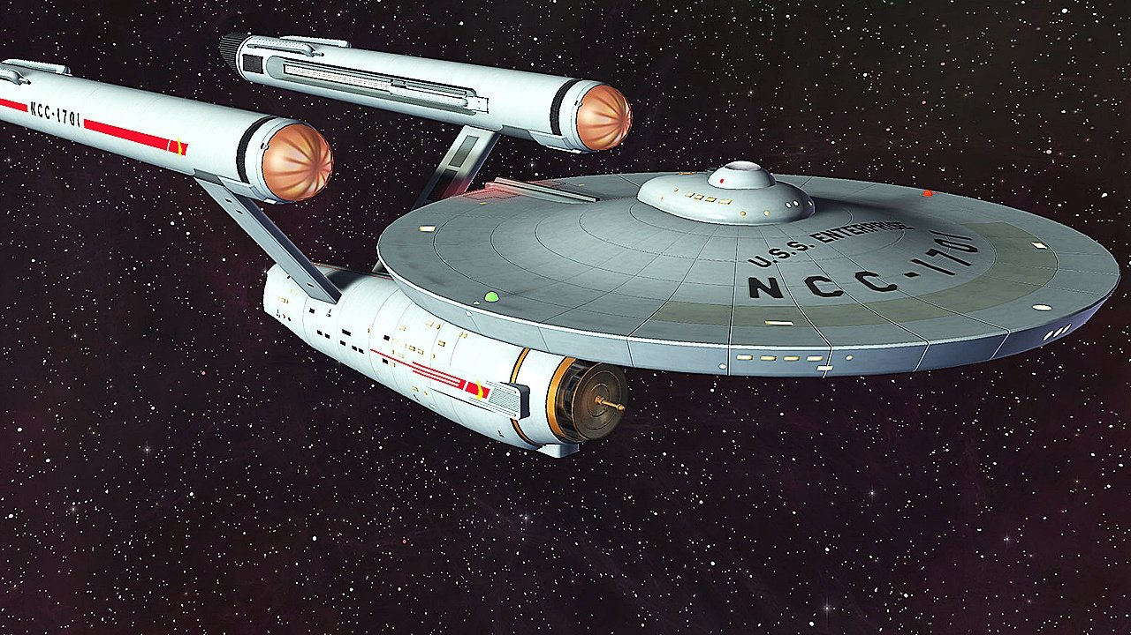
Antimaterie
Sehr populär seit Star Trek (Raumschiff Enterprise) und Illuminati
Antiteilchen verhalten sich wie normale Teilchen mit gleicher Masse aber mit umgekehrter Ladung
Name | Elektrische Ladung [e] | Masse [GeV/c²] | Elektrische Ladung [e] | (Anti-) Name
Elektron | - 1 | 0.0005 | + 1 | Positron
Proton | + 1 | 0.938 | - 1 | Antiproton
Neutron | 0 | 0.941 | 0 | Antineutron
Wasser-
stoff
Anti-
Wasserstoff
Neutron: Ladungen der Quarks im Neutron kehren sich um

Slide 26
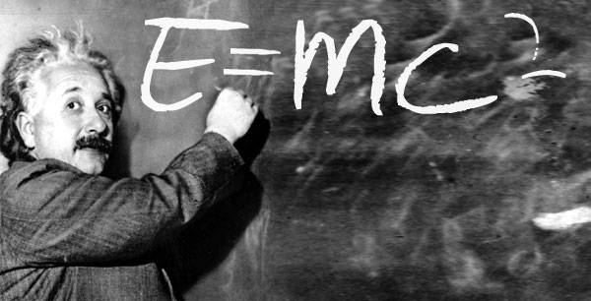
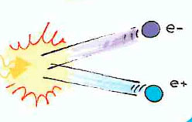
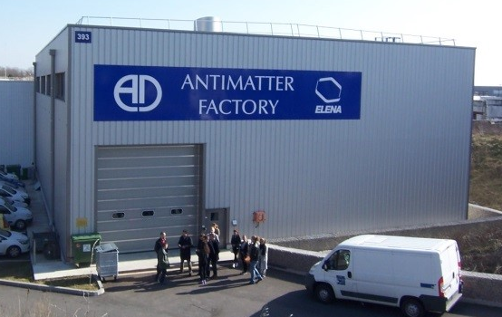
Erzeugung von Antimaterie
Umwandlung von Energie in Masse
Produktion von Antiprotonen am CERN
  intensiver Teilchen-Strahl mit hoher Energie (aus Beschleuniger) trifft auf Materieblock
  Erzeugung von neuen Teilchen und Anti-Teilchen aller Art
  Aussortieren von Anti-Protonen (Filterung durch Magnetfelder)
  Verlangsamen der Anti-Protonen und Speicherung
E → mc²

Slide 27
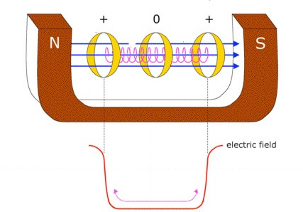
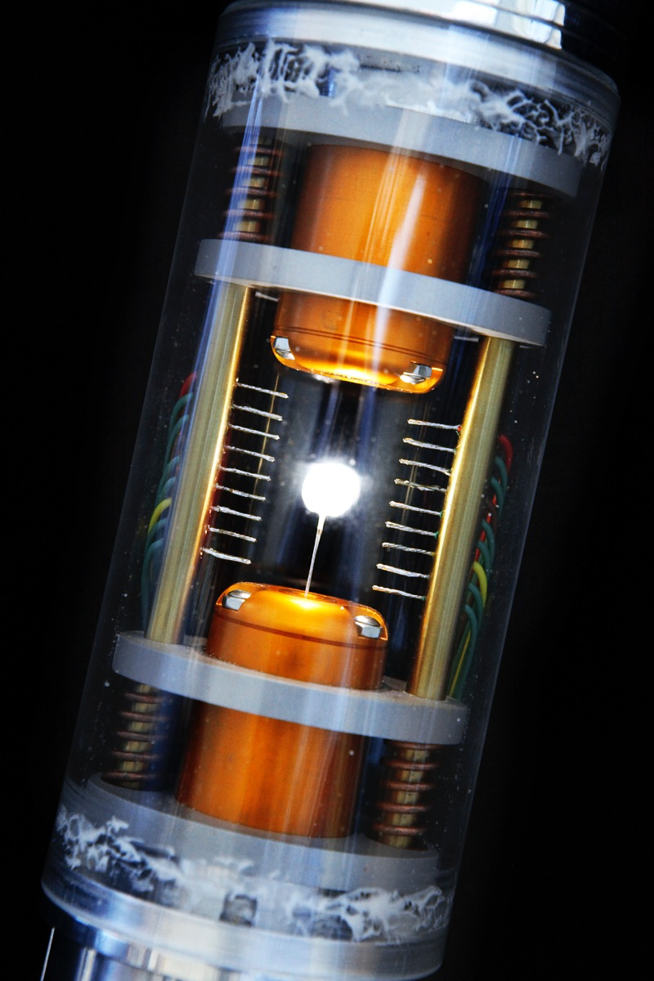
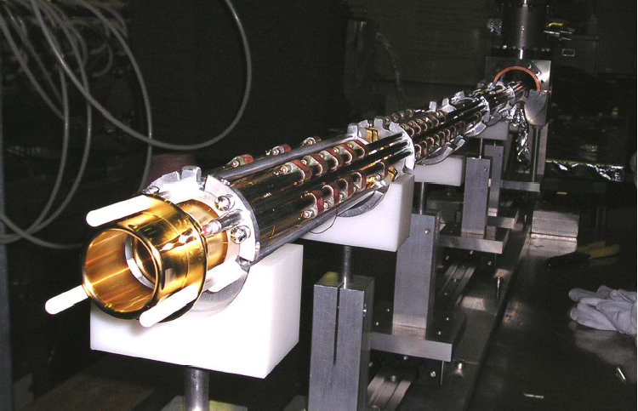
Speicherung von Antimaterie
Speicherung in Antimaterie-”Falle”
  Kombination von magn.+ el. Feldern
  Speicherdauer: ~viele Monate
  ~10 Millionen Anti-Protonen
    geplant: ~1 Milliarde Anti-Protonen
    = 0.000 000 000 000 002 Gramm (0.002 picogramm)
Magnete
Filmversion
aus “Illuminati”
Elektroden
Echte Antimaterie-Falle am CERN
Magnete
Ultrahoch
Vakuum

Slide 28
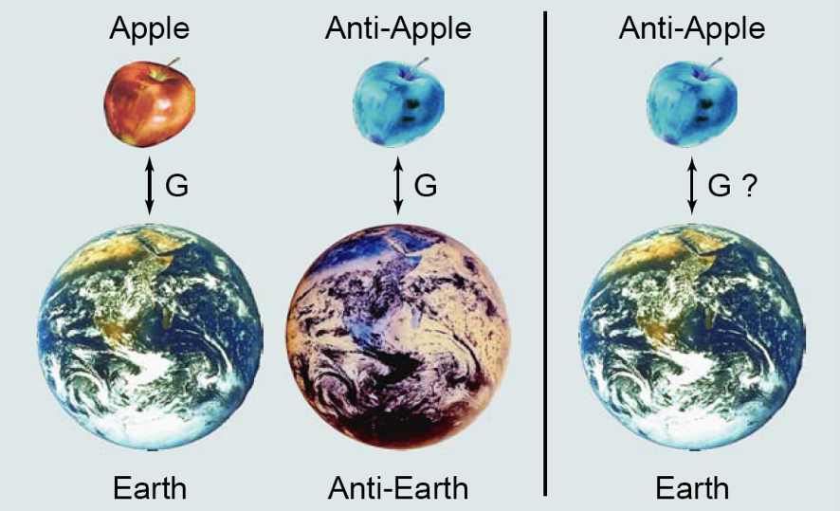
Grundlagenforschung mit Antimaterie
Spektroskopie
  Vergleich der Spektren von Wasserstoff und Anti-Wasserstoff
    gibt es einen Unterschied?
  Übereinstimmung auf < 10⁻¹⁴
Gravitation
  Keine Vorhersage für die Anziehung / Abstoßung von Materie und Antimaterie
  Antigravitation???
  bisher noch nicht gemessen
(Anti-)Wasserstoff
gemessen: erwartet: unklar:

Slide 29
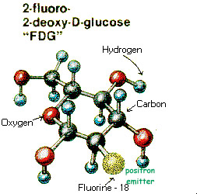
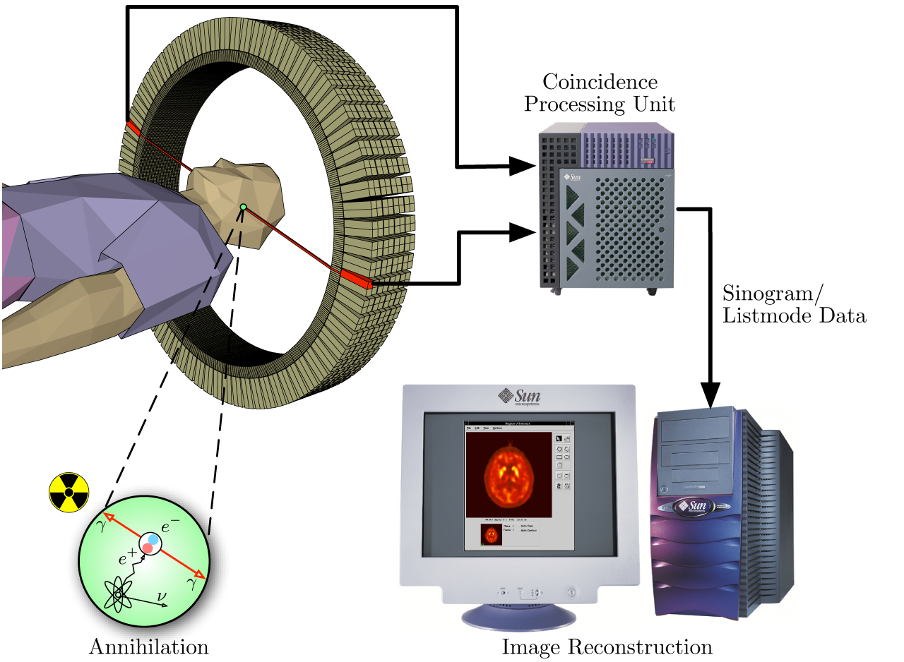

Anwendung von Antiteilchen
Antiteilchen sind Alltag in der medizinischen Diagnostik!!!
Positronen Emissions Tomographie (PET)
    entwickelt in den 1970er Jahren
  Verwendung von radioaktiv markiertem Zucker
    Zucker ist bevorzugt an Stellen hohen Energiebedarfs vorhanden
      Gehirn, Tumor
    ¹⁸Fluor zerfällt unter Aussendung eines Positrons (Antiteilchen!!!)
    Annihilation mit Elektron unter Aussendung zweier Photonen
    Nachweis der Photonen durch Detektor, damit Rekonstruktion der Orte hohen Energiebedarfs im Körper
mc² → E

Slide 30


Positronen Emissions Tomographie
Visualisierung von Bereichen hohen Energiebedarfs im Körper
    erster 2D PET Scan einer Maus am CERN 1977
    heutiger 2D PET Scan
    heutige 3D Visualisierung
Leber-Metastasen
Urin in Blase

Slide 31


CERN Beschleuniger Komplex
7 TeV (7’000’000’000’000 eV)
5
LHC
450 GeV (450’000’000’000 eV)
5
4
SPS
26 GeV (26’000’000’000 eV)
4
3
PS
1.4 GeV (1’400’000’000 eV)
2
BOOSTER
2
50 MeV (50’000’000 eV)
3
1
LINAC2
1
Start
0 eV
zum Vergleich:
1.5 eV

Slide 32


CERN Large Hadron Collider LHC
  Umfang: 27 km
  Tunnel mit 3.8 m Durchmesser
  100 m unter der Erdoberfläche
Die meisten Technologien mussten erst entwickelt werden
Umfangreiche Spitzentechnologien
  Supraleitung
  Magnete
  Vakuum
  Hochfrequenz
  Strahlkontrolle
  Sicherheit

Slide 33

LHC in Zahlen
1232 Ablenkmagnete (Dipole)
  Länge: 15 m, Gewicht: 35 t
  Magnetfeld: bis 8.33 Tesla
    entspricht 170’000-faches Erdmagnetfeld
    typischer Magnet Resonanz Tomograph MRT bis maximal 3 Tesla
  Stromstärke: bis 11850 Ampere (Haushalt: bis 16 Ampere)
  1200 Tonnen NbTi supraleitendes Kabel mit 7600 km Länge
gesamte Kaltmasse: 30'000 Tonnen
  120 Tonnen suprafluides Helium (1.9 K oder –271.3 ºC) zur Kühlung
Vakuum: 10⁻¹⁰ mbar = 3 Millionen Moleküle pro cm³
  10x besser als auf der Mondoberfläche

Slide 34


LHC Magnete
LHC Magnete sind ein komplexes High-Tech-Produkt mit hohen Anforderungen an Qualität und Präzision
Entwicklung durch CERN, Fertigung durch europäische Industrie
  1/3 Italien, 1/3 Frankreich, 1/3 Deutschland
  wichtiger Technologietransfer zum Bau kostengünstiger, starker Magnete z.B. für Magnet-Resonanz-Tomographen
LHC Magnetfertigung

Slide 35


Proton – Proton Kollisionen* im LHC
* = Der LHC kann auch schwere Bleikerne (Schwerionen) beschleunigen und kollidieren lassen
  Spezialexperiment für Schwerionenphysik: ALICE
Proton – Proton
(Design Parameter)
2808 x 2808 Protonenbündel (bunches)
mit 7.5 m Abstand (25 ns zeitlich)
1.1 x 10¹¹ Protonen/Bündel
~10⁹ pp Kollisionen/s
= Überlagerung von ~50 pp-Kollisionen
pro Strahlkreuzung: pile-up
~1600 geladene Teilchen im Detektor
pro Strahlkreuzung

Slide 36



Hadron-Therapie
Tumorbehandlung mit Protonenstrahlen oder (besser) Teilchenstrahlen aus Kohlenstoff-Ionen
  Vorteile gegenüber Röntgenstrahlen
    Eindringtiefe steuerbar (über Energie der Ionen)
    dadurch maximale Energie gezielt auf Tumor
    weniger Schädigung gesunden Gewebes
Kohlenstoff-Ionen, 3 Richtungen
Röntgenstrahlung, 9 Richtungen
50%!
50%!

Slide 37


Hadron-Therapiezentren in Europa
Austria | Med-AUSTRON, Wiener Neustadt | 2017
Czech Republic | PTC Czech s.r.o, Prague | 2012
United Kingdom | Clatterbridge | 1989
France | CAL, Nice | 1991
France | CPO, Orsay | 1991
Germany | HZB, Berlin | 1998
Germany | RPTC, Munich | 2009
Germany | HIT, Heidelberg | 2009, 2012
Germany | WPE, Essen | 2013
Germany | PTC, Uniklinikum Dresden | 2014
Germany | MIT, Marburg | 2015
Italy | INFN-LNS, Catania | 2002
Italy | CNAO, Pavia | 2011
Italy | APSS, Trento | 2014
Poland | IFJ PAN, Krakow | 2011
Russia | ITEP, Moscow | 1969
Russia | St. Petersburg | 1975
Russia | JINR 2, Dubna | 1999
Sweden | The Skandion Clinic,Uppsala | 2015
Switzerland | CPT, PSI, Villigen | 1984, 1996, 2013
Protonen
  220’000 Patienten weltweit behandelt (Stand: Ende 2018)
Kohlenstoff-
Ionen

Slide 38


Kompakter Beschleuniger
Derzeitige Beschleuniger für Hadron-Therapie sind teuer in Bau und Unterhalt
CERN Projekt eines kompakten Beschleunigers für medizinische Zwecke
  erste Stufe eines Beschleunigers für Hadron-Therapie (2 m Länge)
  Produktion von Radionukliden (5 – 10 m Länge)
    ¹⁸Fluor für PET Scanner + andere Isotope
    ^{99m}Technetium für Szintigraphie, z.B. Schilddrüse, Knochen
  ^{99m}Technetium wird derzeit aus ⁹⁹Molybdän gewonnen
    ⁹⁹Mo wird in nur 5 Kernreaktoren weltweit erzeugt (3 in Europa)
    Reaktoren sind alt und werden bald ausser Betrieb gehen
  kompakter Beschleuniger ist Alternative
    Vorteil: keine nuklearen Abfälle

Slide 39



Methoden der Teilchenphysik
Einstein
(1905):
Materie ist
konzentrierte Energie!
Beschleunigte
Teilchen
Materie läßt sich in
Energie umwandeln
und umgekehrt!
Detektor zum
Nachweis von
Teilchen
E = m c²
Dies nutzen wir bei einem Teilchenbeschleuniger
  Protonen werden beschleunigt ⇒ kinetische Energie
  Umwandlung der kinetischen Energie bei der Kollision in Materie
  Neue Teilchen entstehen (neue Materie) und müssen vermessen werden

Slide 40

ATLAS (A Toroidal LHC ApparatuS)
~7'000 t
Aufbau in der Kaverne
25 m
46 m

Slide 41


ATLAS unterirdische Kaverne
Große Kaverne,
2 Materialschächte 18m + 12m Ø,
2 kleine Schächte für Fahrstühle + Treppen
ATLAS Detektor im Vergleich
zum 5-stöckigen ATLAS+CMS
Hauptgebäude am CERN
Länge = 55 m
Breite = 32 m
Höhe = 35 m

Slide 42

ATLAS Barrel Toroid fertiggestellt (Nov 2005)

Slide 43

Detektortechnologie und Kunst
Bühnenbild der Oper “Les Troyens” in Valencia, Oktober 2009

Slide 44


Digitales Röntgen
Anwendung von Silizium Pixel-Detektoren aus der Teilchenphysik
    hoher dynamischer Bereich
    schnelle Bildfolgen
    geringere Stahlendosis oder mehr Information bei gleicher Dosis
unterbelichtet
normal
normal
überbelichtet
Silizium Pixel-Detektor
herkömmlich
digital

Slide 45




Simulationen von Teilchenwechselwirkungen
GEANT4 = Geometry and Tracking Version 4
  OpenSource-Projekt der Teilchenphysik (CERN Entwicklung)
  simuliert Wechselwirkung von Strahlung und Teilchen in Detektoren und Material mit komplexen Geometrien
  genutzt in Medizin und Raumfahrt für
    Bildgebende Verfahren (z.B. PET-Scanner)
    Abschätzung von Strahlenbelastungen
    Planung von Tumor-Bestrahlungen
Simulierte Teilchenkollision
im CMS Teilchen-Detektor
PET Scanner

Slide 46


CERN und das World Wide Web
ARPANET 1973
Im Jahr 1989
  das Internet war schon erfunden
    Vorläufer ARPANET seit 1969, initiiert durch US Verteidigungsministerium
    Zusammenführung verschiedener Netze in 1980er Jahren
  e-mail existierte
    erste e-mail über ARPANET 1971
  remote login existierte
    Verbindungsaufbau zu einem entfernten Rechner und Nutzung
  verschiedene Netzwerk-Protokolle
    Konzentration auf heutiges genutztes TCP/IP Protokoll Ende 1980er / Anfang 1990er Jahre
Nicht vorhanden
  Einfache Möglichkeit des Informationsaustauschs
Erste Verbindung verschiedener Netzwerke 1977:
ARPANET, PRNET, SATNET = Erstes “Internet”

Slide 47


CERN: “Where the Web was born…”
1989 am CERN
    Start des neuen Large Electron Positron Colliders LEP stand bevor
    Wachsende Anzahl Gastwissenschaftler (4’500) aus immer mehr Ländern
    Wunsch nach besserem Informationsaustausch entstand
Idee von Tim Berners-Lee (März 1989)
  Nutzer verbinden sich durch einen Browser über das Internet mit einem Server
    http Protokoll (http://cern.ch)
  Server schickt Information an Browser zurück, der die Information darstellt
    html Seitenbeschreibung mit Links zu anderen Servern
Kommentar des
damaligen Chefs:
“Vague but exciting…”
Erster Vorschlag von Tim Berners-Lee,
spätere Konzeptentwicklung zusammen
mit Robert Cailliau

Slide 48



CERN: “Where the Web was born…”
Erster Webserver Januar 1991
  ein NeXT computer
    NeXT durch Steve Jobs 1985 gegründet
    1997 durch Apple übernommen
Erster Webbrowser
  noch ”line-mode” (ohne Maus)
Später mit Maus und Graphik
http://line-mode.cern.ch/www/hypertext/WWW/TheProject.html

Slide 49



CERN: “Where the Web was born…”
Freigabe des WWW durch CERN im April 1993
  unentgeldlich, ohne Lizenzgebühren
    ca. 50 Webserver weltweit Anfang 1993,
    mehr als 500 im Oktober 1993
Seither (fast) ständiges Wachstum
  ca. 1.8 Mrd. websites 2017
  im Jahr 2000 erreichten die Gewinne der Web-basierten Firmen die Gesamtsumme des CERN-Budgets seit Gründung 1954
CERN

Slide 50

Datenverarbeitung
Rohdatenrate eines LHC Experiments: 1 PB/s (1 000 000 GB/s)
    zu gross für permanente Speicherung
    2-stufige Filterung: 1 PB/s → 1 TB/s → 1 GB/s (Speicherung)
Datenrekonstruktion und -analyse durch weltweites Computer-Netzwerk (LHC Computing Grid)
  gestartet 2002, Vorläufer des “Cloud-Computing”
    mehr als 170 Rechenzentren in 42 Ländern
    1 Mill. CPU cores, 1 Exabyte (1000 PB = 1 000 000 TB) Speicherkapazität
    Netzwerk-Verbindungen zwischen Rechenzentren bis 100 Gb/s

Slide 51




Datenanalyse
Suche die Nadel im Heuhaufen…
  Heuhaufen: 1 Nadel in 40 Millionen Halmen
…oder das Higgs-Teilchen im LHC
  LHC: 1 Higgs in 100 Milliarden Kollisionen
  erfordert leistungsfähige Algorithmen zur Suche und Filterung
Data Mining in LHC Daten
Ähnliche Verfahren zunehmend bei Industrie und Banken
Anwendung künstlicher neuronaler Netze
ungefiltert
Higgs-Zerfall
in 4 Myonen

Slide 52





Higgs-Teilchen Entdeckung 4. Juli 2012
François
Englert
Peter
Higgs
Joe Incandela (CMS)
Fabiola Gianotti (ATLAS)
Peter Higgs

Slide 53

Higgs Zerfall H → γγ
γ
γ

Slide 54



Higgs in den Medien

Slide 55




Nobelpreis für Englert und Higgs 2013
“…for the theoretical discovery of a mechanism that contributes to our understanding
of the origin of mass of subatomic particles, and which recently was confirmed
through the discovery of the predicted fundamental particle,
by the ATLAS and CMS experiments at CERN’s Large Hadron Collider.”

Slide 56

Standardmodell: Teilchenentdeckungen
Ist dies das
letzte zu
entdeckende
Teilchen?

Slide 57


Bestandteile des Universums
Parameter basierend auf Daten von Planck + WMAP polarisation + highL + BAO
LHC???
Dunkle Materie:
25.7% ± 0.4%
Dunkle Energie:
69.2% ± 1.0%
unbekannte
Teilchen?
noch viel
unbekannter!!!
Gewöhnliche Materie:
4.82% ± 0.05%
bekannte
Teilchen des
Standardmodells

Slide 58

LHC: Wie geht es weiter?
LHC wird bis ~2037 laufen (ab 2026 mit höherer Intensität)
  präzise Vermessung des Higgs-Teilchens
  neue bisher unbekannte Teilchen???
7-8 TeV
13 TeV
14 TeV
HL-LHC
~3000 fb⁻¹
Run 1
Run 2
Run 3
Splices
fixed
Injectors
upgrade
New
low-β*
quads
~300 fb⁻¹
~150 fb⁻¹

Slide 59
Zusammenfassung
Grundlagenforschung
  ist ein elementares Kulturgut
  schafft Wissen und Erkenntnis
  ist die Basis jeder neuen Anwendung
Allgemeine Anwendungen
  ergeben sich aus den gewonnenen Erkenntnissen selbst
  und aus der Entwicklung der zur Grundlagenforschung notwendigen Technologien
Junge Wissenschaftler
  werden ausgebildet in einem internationalen Umfeld
Unterschiedliche Kulturen und Denkweisen
  ergänzen sich und haben gemeinsame Ziele

